Slide 1
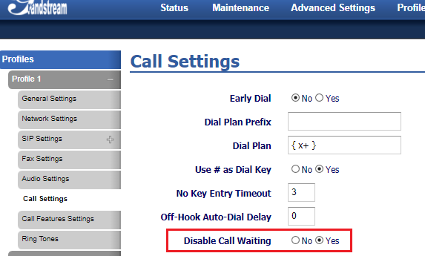
FXS GW lerde arama bekletme özelliği kapatılır, ikinci bir çağrı almaması için

